Slide 1
Apresentação – Programa em C
Um programa em C contendo:
-Dois Loops
-Ponteiros
-Uma função – passagem por referência
-Vetor

Slide 2
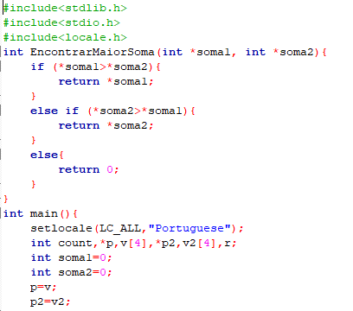
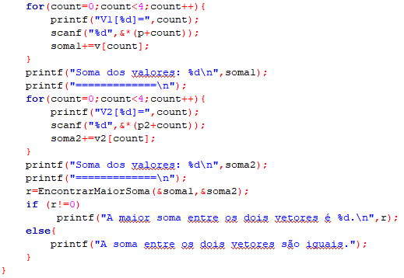

Slide 3
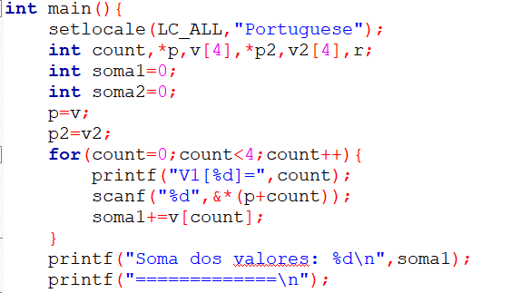
1-Criando o 1ºvetor

Slide 4
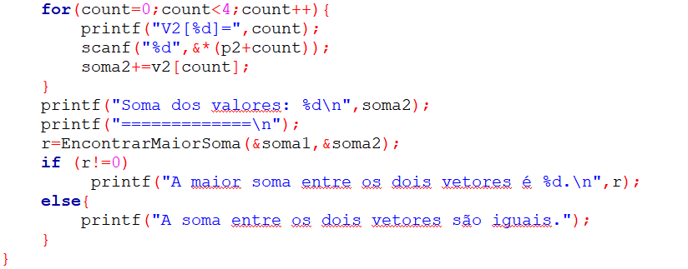
2-Criando o 2ºvetor

Slide 5
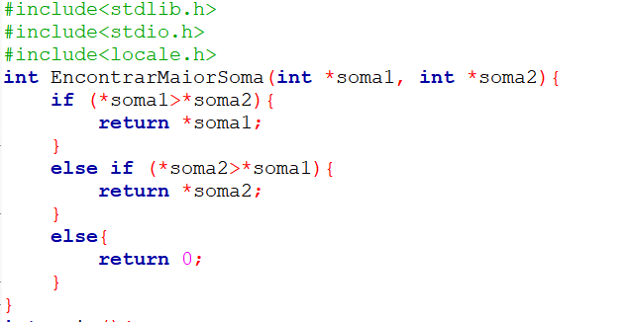
3 – Montando a função EncontrarMaiorSoma

